Slide 1

Opdracht 7
Anthony Pornel
Notes:
Vandaag ga ik mijn opdracht 6 presesnteren.

Slide 2
Case
Een vastgoed bedrijf wil 100 000 euro investeren in vastgoed met een discount rate van 20% en in 4 jaar willen het bedrijf weten wat hun NPV, IRR en FV is.
Notes:
Mijn case is Een vastgoed bedrijf wil 100 000 euro investeren in vastgoed met een discount rate van 20% en in 4 jaar willen het bedrijf weten wat hun NPV, IRR en FV is. De berekeningen heb ik gedaan met excel

Slide 3
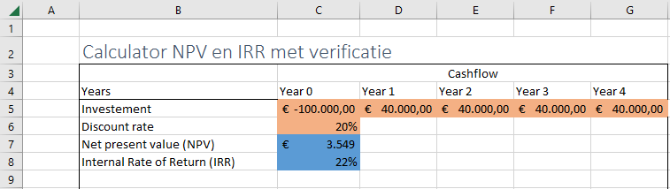

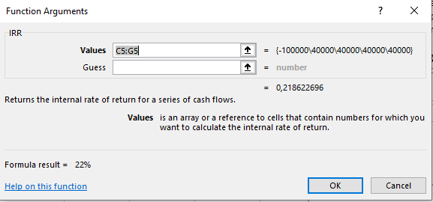
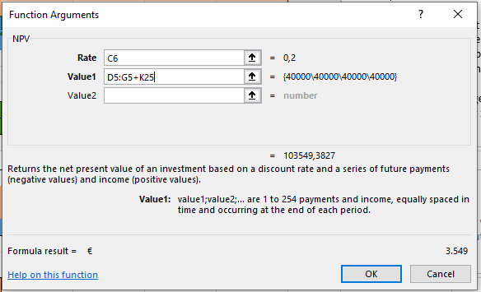
Calculator NPV en IRR
Notes:
Voor de Net Present Value en Internal rate of return te berekenen het bedrag van year 0 tot en met year 4 en geven de discount rate van 20% in. Dus in year 0 investeren we 100 000 euro en krijgen we een cash in flow van 40 000 voor de volgende 4 jaren.
Om de Npv te verkrijgen gaan we dus eerst de investering optellen met de formule van NPV, deze functie geeft excelop het eerste lijntje word de rate gevraagt dus is op ons document dus op cel C6 en de futur values selecteren we in het volgende lijntje.
Voor de IRR te bereken geeft excel ook een functie moet op het eerste lijntje alle cashflow geven dus van year 0 tot year 4 dit zal dan het IRR berekenen.

Slide 4
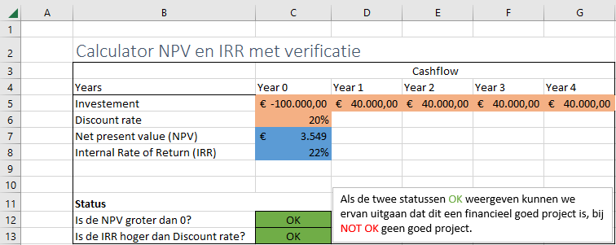


Verificatie status
Notes:
Hier heb ik een verificatie gedaan met statussen deze gaat bekijken of dat het project financieel een goede keuze is.
Als eerste gaat hij kijken of de NPV groter is dan nul. In deze case kan u zien dat onze Net present value 3549 is en dus hoger dan 0 dit betekent dat de investering gunstig is en ons een rendement kan opleveren als ons NPV lager was dan 0 kan het zijn dat in loop van het project we geld gaan verliezen.
Als tweede bekijken we als de IRR hoger is dan de discount rate in deze case is onze IRR is 22% is dus hoger dan onze Discount rate dit betekent ook iets goed dit zal waarde opleveren voor het bedrijf
Als onze NPV lager zou geweest zijn zou de status NOT OK weergeven net hetzelfde voor de IRR als die lager was dan de discount rate.
Als beide stattussen OK geven kunnen wer ervan uitgaan dat dit project financieel een goede keuze is.

Slide 5
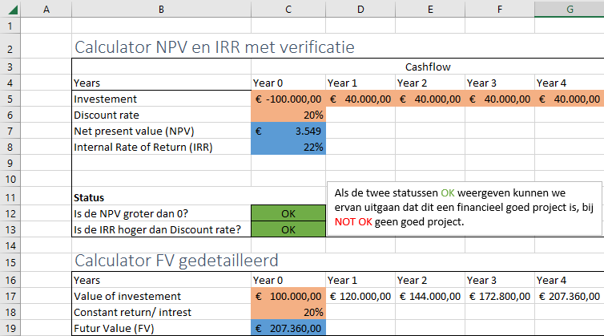

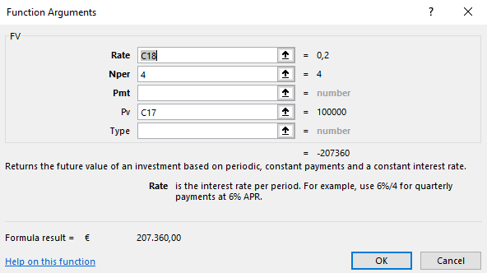
Calculate FV
Notes:
Voor de Futur value te berekenen geven we onze investering in en de intrest in deze test is dit dan 100 000 en 20%
Om dit te berkenen geven we onze rate in het aantal jaren en onze investment .

Slide 6
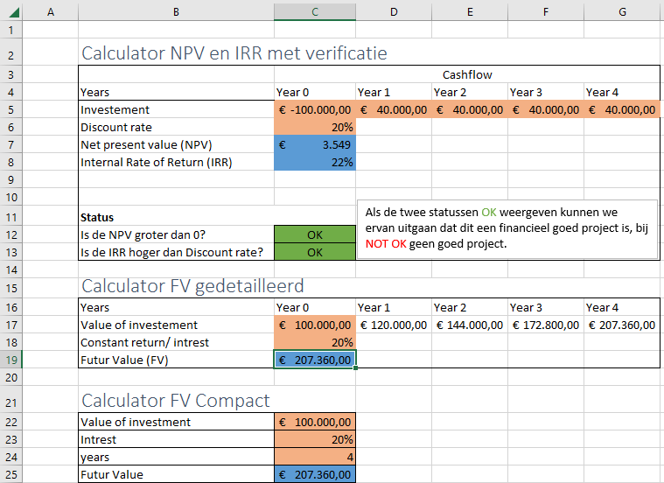
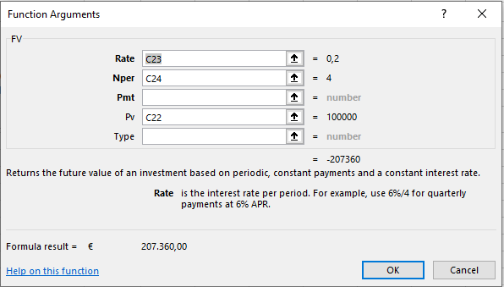
Calculate FV compact versie
Notes:
Voor de FV heb ik ook een compacte versie gemaakt is eingelijk net hetzelfde maar we zien de value per jaar niet.

Slide 7
Einde
Bedankt voor uw aandacht zijn er nog vragen?

